Slide 1


ТЕЛЕМЕДИЦИНА
ЛИЧНЫЙ КАБИНЕТ ВРАЧА И ПАЦИЕНТА.
Начальник информационно технического управления
ПСПбГМУ им. ак. И.П. Павлова
Коробенков Евгений Александрович

Slide 2
Телемедицина упрощает жизнь не только тем людям, которые нуждаются в медицинской консультации, но и самим врачам. Современные средства коммуникаций помогают оперативно проконсультировать больного, что позволяет в режиме реального времени оказывать существенную помощь и делиться собственными навыками и умениями с коллегами.

Slide 3
Принятие изменений в 323-ФЗ «Об основах охраны здоровья граждан в Российской Федерации» ввело телемедицину в правовое поле и открыло новые возможности ее применения при оказании медицинской помощи
Оказание медицинской помощи с применением телемедицинских технологий осуществляется медицинскими работниками, сведения о которых внесены в Федеральный регистр медицинских работников, а также при условии регистрации соответствующих медицинских организаций в Федеральном реестре медицинских организаций Единой государственной информационной системы в сфере здравоохранения
При проведении консультаций с применением телемедицинских технологий лечащим врачом может осуществляться коррекция ранее назначенного лечения при условии установления им диагноза и назначения лечения на очном приеме (осмотре, консультации).
Ответственность за дистанционное лечение несет персонально врач, оказывающий консультации.

Slide 4
ТЕЛЕМЕДИЦИНСКИЕ ПРОГРАММЫ
В мире известно более 180 телемедицинских программ, которые успешно функционируют не один десяток лет. Они постоянно модернизируются и упрощаются, что позволяет облегчить работу врачам и получить нужную информацию пациентам.
ЧТО МЫ ИСПОЛЬЗУЕМ СЕГОДНЯ
Skype
Whatsapp
Viber
Notes:
Готовясь к докладу я провел анализ предоставляемого программного обеспечения в интернет и нашел более 180 телемедицинских программ, которые успешно функционируют и уже не один десяток лет. Все эти программы постоянно модернизируются и упрощаются, что позволяет облегчить работу врачам и получить нужную информацию пациентам.
Что мы используем сегодня да то что под рукой и чем это не телемедицина? Ведь достаточно отправить врачу фотографию, заключение рентгенолога, снимок КТ и тут же получить необходимые рекомендации. Но это так по быстрому, а все таки к каждому случаю нужно подходить серьезно и для этого нужен удобный, современный и обладающий всеми необходимыми медицинскими данными инструмент.

Slide 5
ЧТО МЫ ОЖИДАЕМ ОТ ВНЕДРЕНИЯ ТЕЛЕМЕДИЦИНЫ
Для пациента – возможность сократить расходы на проезд к месту нахождения врача, а также самостоятельно выбирать наиболее подходящего специалиста. Ожидаем, что сократятся очереди под кабинетами врачей, поскольку половина всех обращений к специалисту имеет профилактический характер.
Для врача – снизятся затраты сил и времени на консультации, сократится потребность в дополнительном медперсонале, а также появится возможность подключения к консультации более опытных специалистов, что поможет в решении сложных задач.

Slide 6

КАК ЭТО СДЕЛАНО
В 1 МЕДЕ

Slide 7

ЛИЧНЫЙ КАБИНЕТ- УДОБНЫЙ СПОСОБ
ВЗАИМОДЕЙСТВИЯ МО И ПАЦИЕНТА
Браузер
Данные о случаях
лечения, медкарта
Запись на прием
Личный кабинет
Список назначений пациента
Мобильное устройство
Notes:
Что мы имеем на сегодняшний день. Первое. Личный кабинет для взаимодействия медицинской организации и пациента.
Воспользоваться кабинетом можно через вебсайт или используя а также мобильное приложение. Одно но пока только под Андроид платформы.

Slide 8
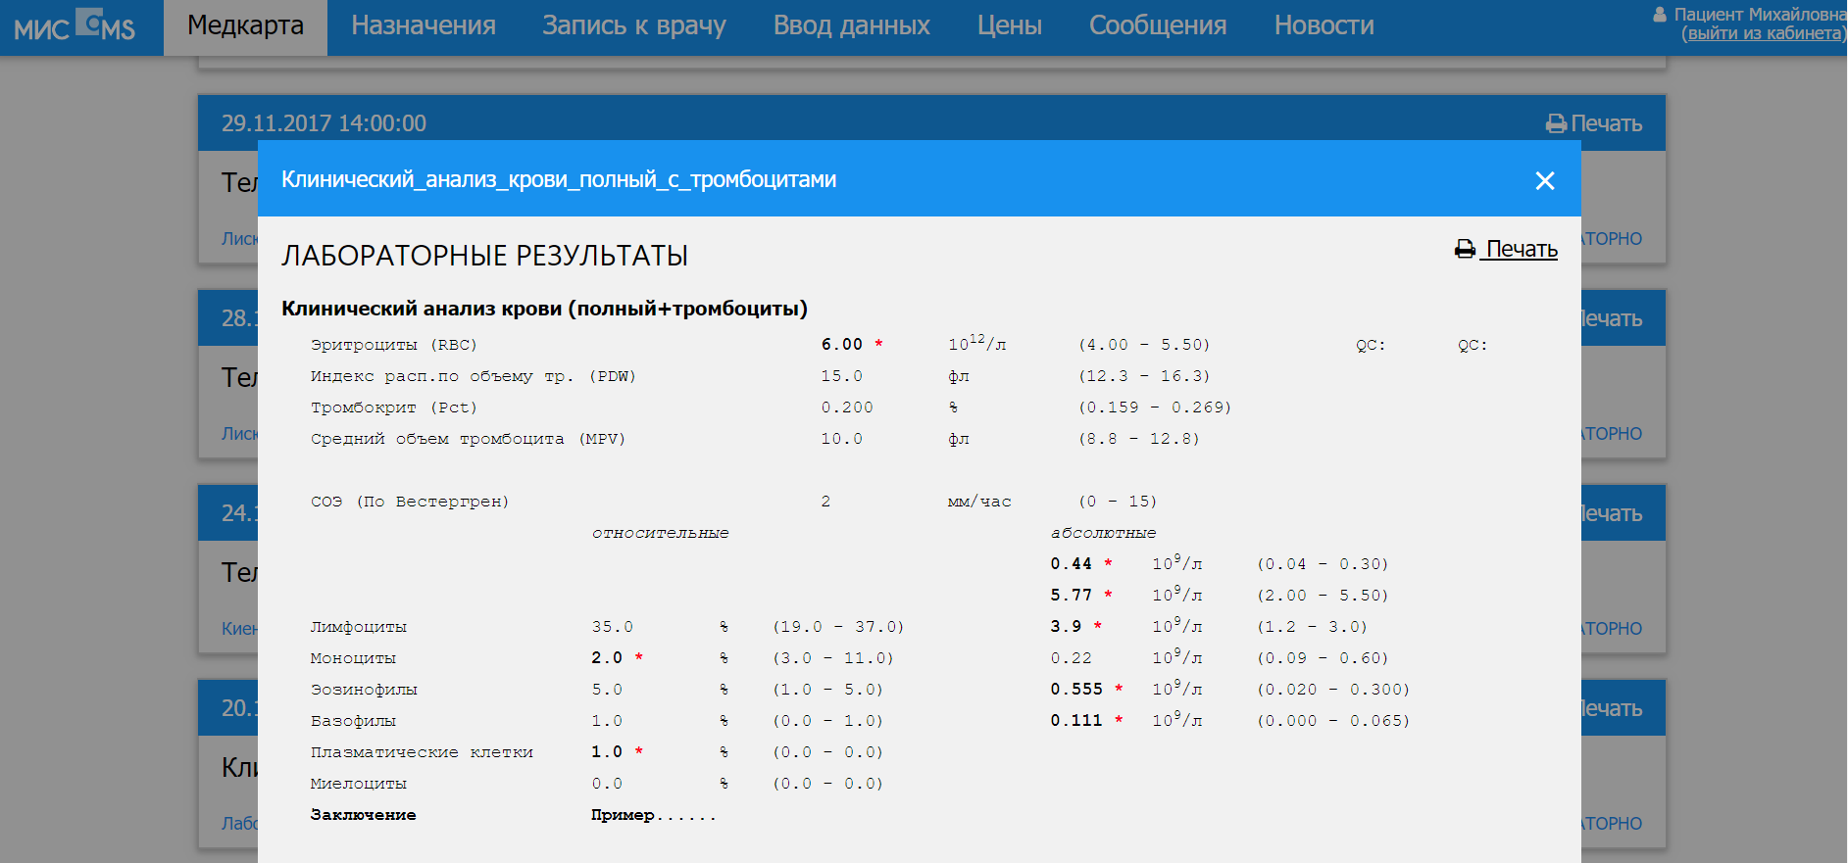
МО-ПАЦИЕНТ.
ДОСТУП К МЕДКАРТЕ ПАЦИЕНТА
Вывод данных из медкарты пациента в ЛК
Доступ к медкарте пациента настраивается в МИС
  Возможность создания произвольных фильтров
  для группировки данных в медкарте в ЛК.
Возможность печати данных медкарты из ЛК
Notes:
Возможности системы позволяют предоставить пациенту любую информацию из медицинской карты.
Пациент видит ровно столько информации, сколько мы ему дадим. На сегодня мы решили, что это
- результаты лабораторных исследований.

Slide 9
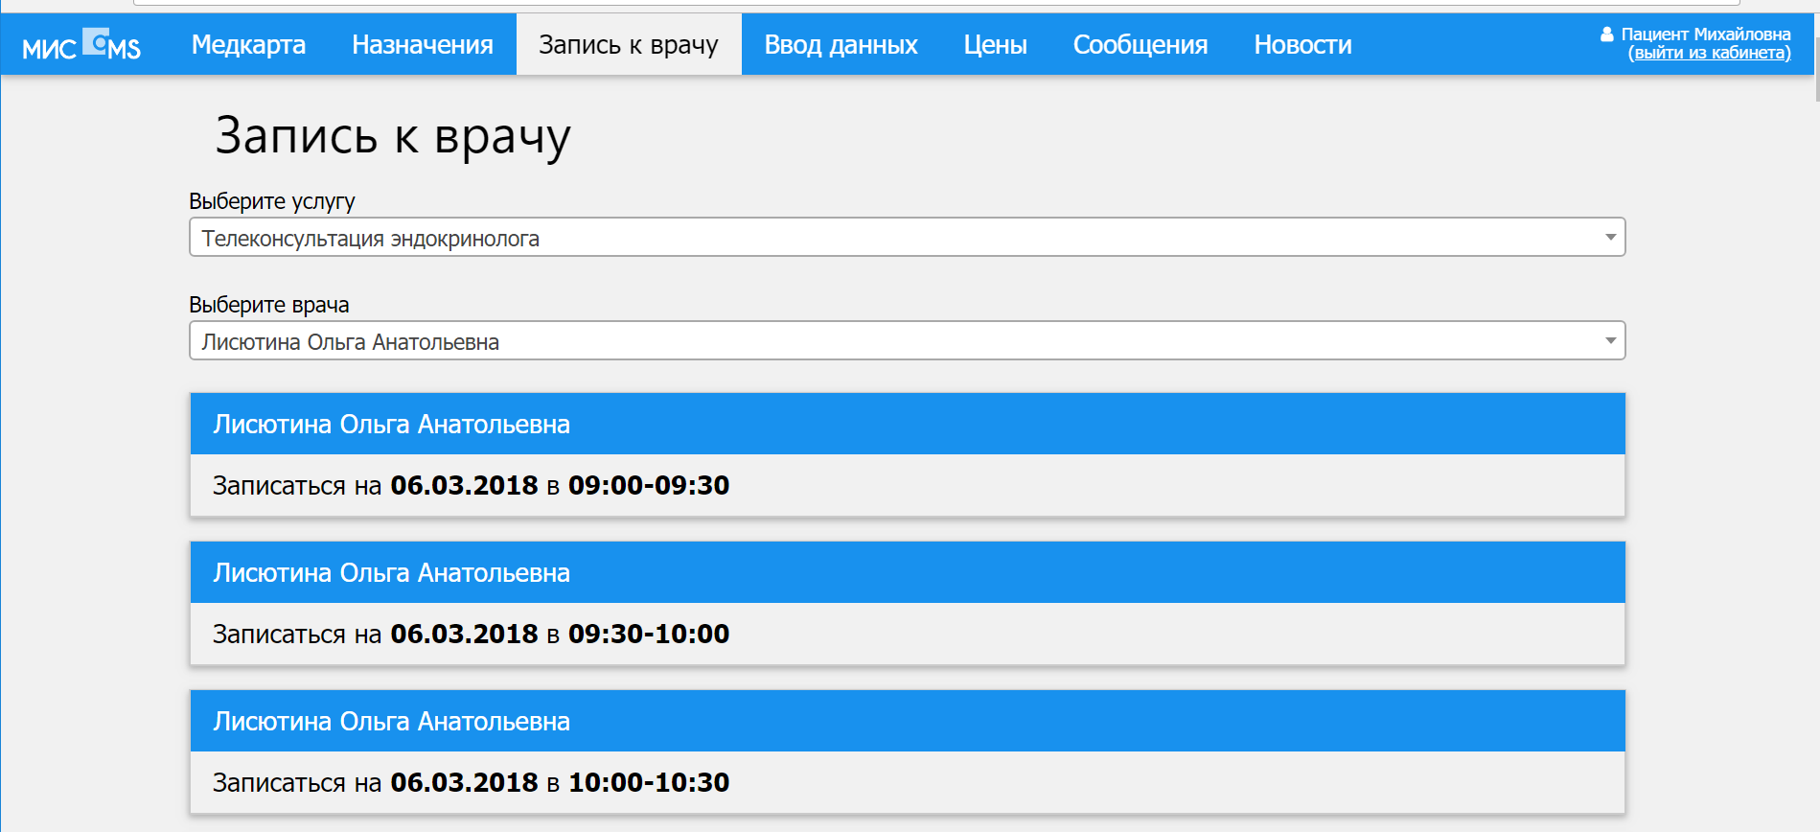
МО-ПАЦИЕНТ.
ЗАПИСЬ НА ПРИЕМ К ВРАЧУ
Настройки услуг, на которые разрешена запись из ЛК
Список услуг для записи и специалистов, к которым разрешена запись определяется в МИС
Список слотов, доступных для записи из ЛК,
определяется в МИС
ИФ, доступные для записи, определяются в МИС
Notes:
Пациент имеет возможность посмотреть перечень услуг и записаться на очный прием к врачу, а также и на телемедицинскую консультацию.
Список услуг на которые пациент может записаться через личный кабинет мы также имеем возможность настроить. Пока записаться на прием можно только через вебсайт.

Slide 10
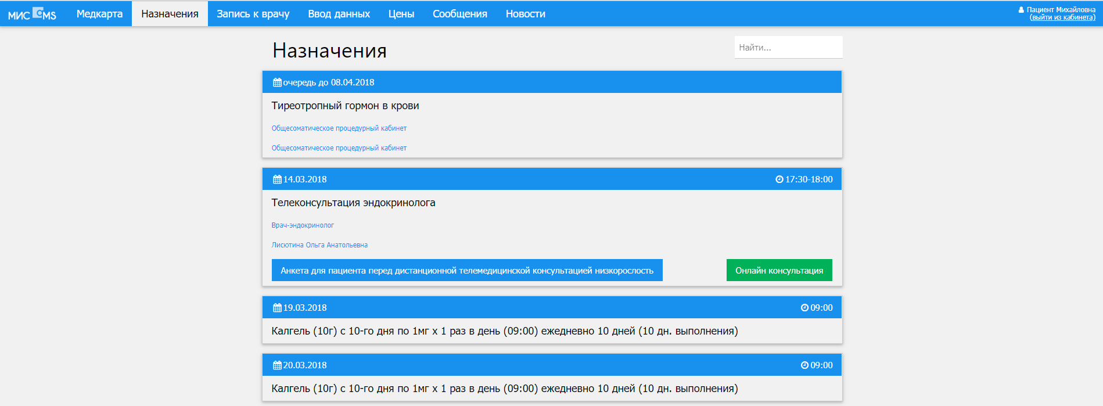
МО-ПАЦИЕНТ.
СПИСОК ДЕЙСТВУЮЩИХ НАЗНАЧЕНИЙ ПАЦИЕНТА
Настройки услуг, на которые разрешена запись из ЛК
Напоминание пациенту о записи на консультацию и об назначенной диагностике
Напоминание о необходимости приема мед. препаратов
Notes:
В Личном кабинете пациент видит предстоящие назначения к врачам и на диагностику, сделанные ранее.
Дату, время предстоящего визита а также фамилию и имя врача.
Если есть действующие медикаментозные назначения, то система отображает напоминания о приме.

Slide 11
ЛИЧНЫЙ КАБИНЕТ-ОБМЕН ИНФОРМАЦИЕЙ С ВРАЧОМ И ПАЦИЕНТОМ
Анкеты: жалобы, описание состояния
на момент обращения
Дневники и опросы пациента
Браузер
Документы пациента с результатами обращений
Чат с врачом
Личный кабинет
Телемедицинские консультации
Данные с персональных
мед. приборов
Мобильное устройство
Notes:
Возможность обмена информации между врачом и пациентом.
Пациент может заполнить анкету перед приемом
Вести дневник наблюдений за состоянием.
Т.к. в зависимости от диагноза те или иные параметры могут иметь наиважнейшее значение, то дневники мы готовы создавать, по требованиям врачей, индивидуальные.
Пациент может початиться с врачом.
Зафиксировать данные с приборов в личном кабинете. Мы пока еще не попробовали но возможность такая есть.

Slide 12
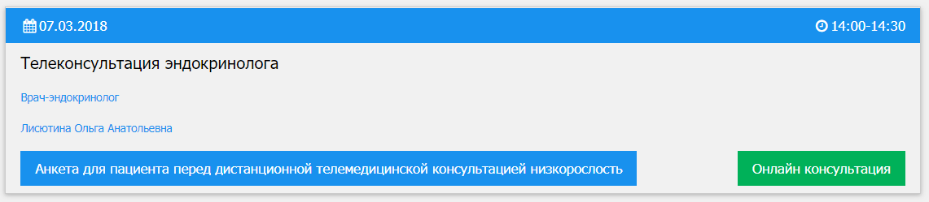
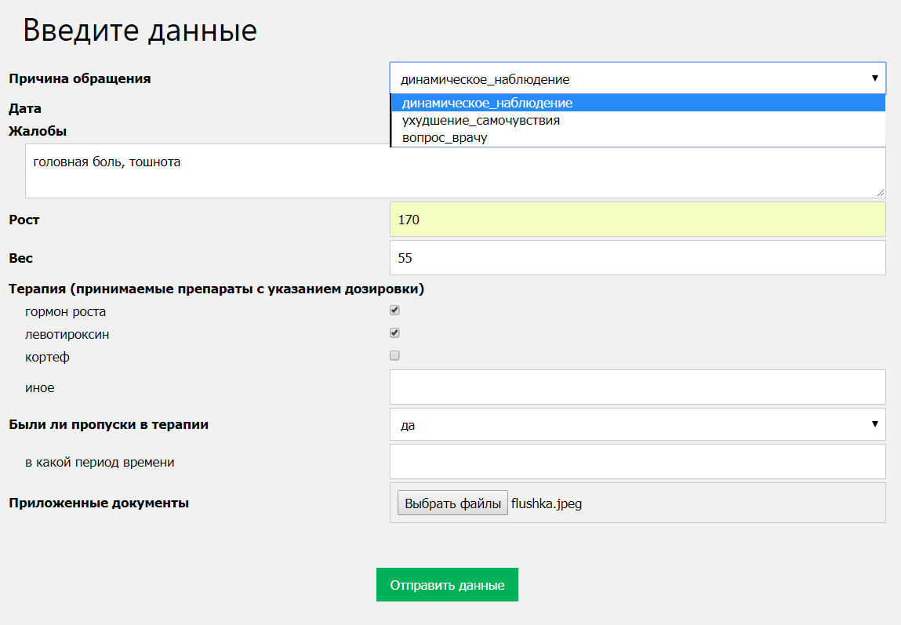
ВРАЧ-ПАЦИЕНТ. АНКЕТЫ ДЛЯ ПАЦИЕНТОВ
ПЕРЕД КОНСУЛЬТАЦИЯМИ
Предварительная
анкета
Дневники
пациента
Заполняется разово перед консультацией (привязана к консультации или ТМК)
Заполняются пациентом в любое время по желанию
Подбираются в зависимости от специалиста, к которому записан пациент, нозологии и характеристик пациента
Шаблон анкеты/дневников и условия вывода проектируются в МИС
Файлы с результатами обращений в другие МО
Изображения, фото, сканы результатов, видео
Документы популярных офисных форматов
Notes:
Перед консультацией, в зависимости от профиля, можно создать анкеты с набором обязательных полей для заполнения.
Что позволит врачу предварительно иметь представление о пациенте.
В этой анкете пациент имеет возможность прикрепить медицинские документы в популярных офисных форматах, изображения, видео.

Slide 13
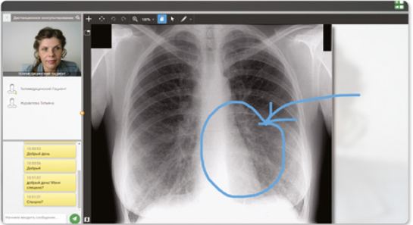
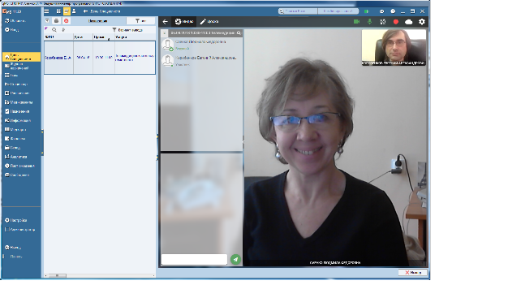
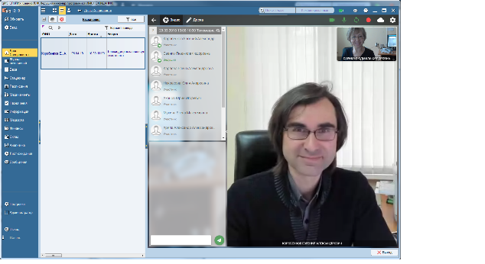
ВРАЧ-ПАЦИЕНТ. ТЕЛЕМЕДИЦИНСКИЕ
КОНСУЛЬТАЦИИ
Совместная работа
с документами пациента
Общение врач-пациент
в реальном времени
Врач:
Телемедицина интегрирована
в МИС qMS
Проводит ТМК
Работает в МИС
Заполняет
медицинские записи
подключение консультантов
во время ТМК
(зарегистрированных в qMS
и сторонних специалистов)
Notes:
Личный кабинет имеет возможность проведения консилиумов несколькими специалистами.
При работе в режиме видеоконференции есть возможность просматривать список участников и ведущих, писать в миничате, отключать/включать видеокамеру, микрофон, записывать эфир, совместно работать с файлами и документами.
Дополнительно записываются отдельные видео/аудио от всех участников консультации с возможностью просмотра.
Пригласить к участию можно как врача, зарегистрированного в qMS, так и врача, не имеющего доступ в qMS (для добавления необходимо указать email врача, на которые ему будет выслана ссылка, с приглашением присоединится к консультации).
При проведении телемедицинской консультации у врача есть возможность одномоментно заводить в МИС результаты приема.

Slide 14
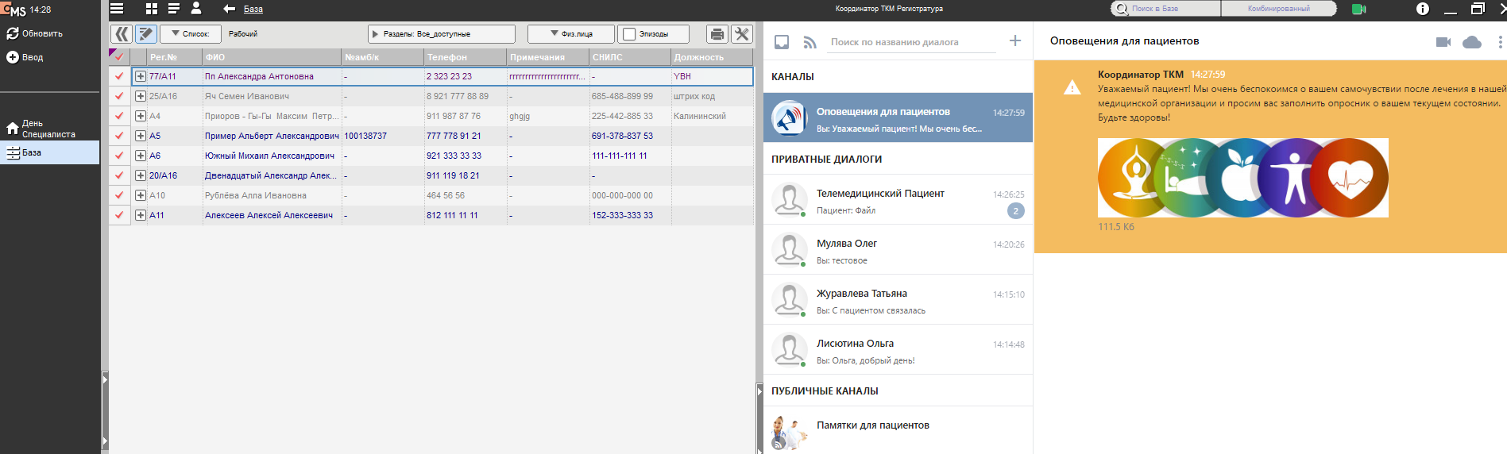
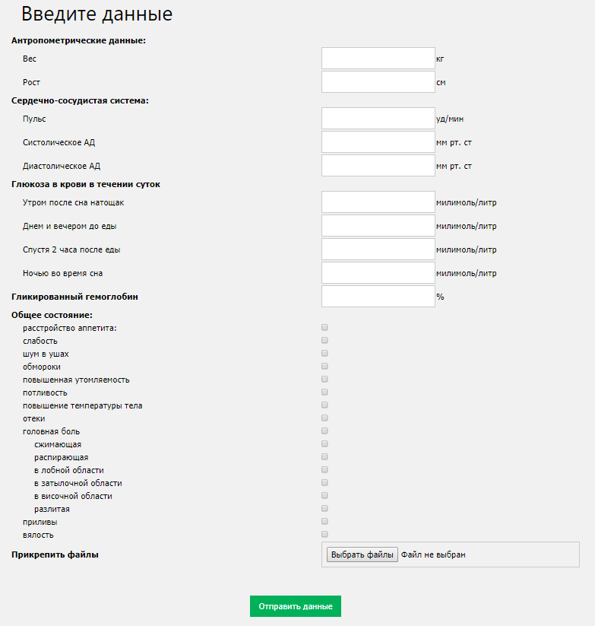
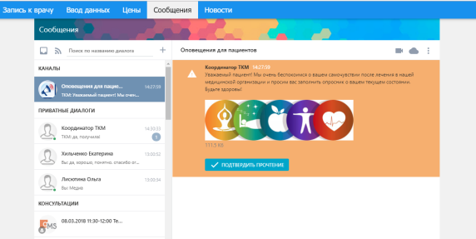
ВРАЧ-ПАЦИЕНТ.
МОНИТОРИНГ ПАЦИЕНТА
Письмо на email
Рассылка сообщений
по списку пациентов
Данные попадают в МИС
Сообщение в личном кабинете
Общение врача и пациента в чате, корректировка лечения, приглашение на консультацию
Заполнение
дневника в ЛК
Notes:
У врача есть возможность определенной группе пациентов сделать рассылку с просьбой предоставить данные, необходимые для мониторинга состояния пациента.

Slide 15
ВРАЧ-ПАЦИЕНТ.
ПОДКЛЮЧЕНИЕ ПЕРСОНАЛЬНЫХ МЕД. ПРИБОРОВ
Bluetooth
Врач
Передача данных врачу
в автоматическом или ручном
режиме через моб. приложение
Notes:
На сегодня есть возможность по блютусу передать данные с весов и тонометра в личный кабинет мобильного приложения..

Slide 16
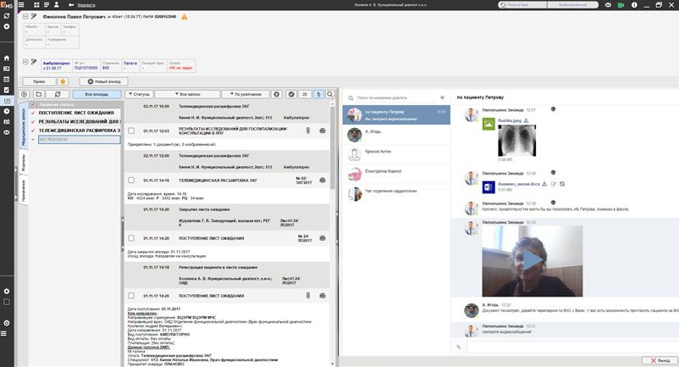
МО-ВРАЧ. DocChat
Общение между врачами
Обмен сообщениями между врачами: личными, групповыми и видеосообщениями
Обмен файлами
доступ к просмотру и редактированию документов
Диалоги по пациентам, случаям посещения
Сообщения доступны из веб-браузера и в мобильном приложении через ЛК специалиста.
Notes:
Врач может создать консилиум (чат), пригласить в него коллег и обсудить в режиме реального времени какого-то больного или другую ситуацию, требующего коллегиального обсуждения. Что даст серьезную экономию времени. Мы ранее еще начали проводить утренние планерки анестезиологов в таком формате. Посредством ….

Slide 17
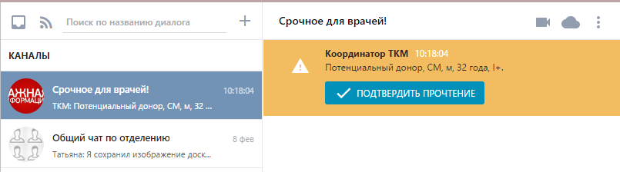
МО-ВРАЧ. ОПОВЕЩЕНИЯ СОТРУДНИКОВ
Сообщение в МИС qMS
Сообщение в ЛК врача
Сообщение на email
Сообщение в sms
Экстренная ситуация
(появление потенциального донора и т.п.)
Notes:
Мы сейчас настраиваем автоматическую систему оповещений. Это когда при определенных значениях параметра формируется оповещение конкретным заинтересованным специалистам.

Slide 18

СПАСИБО ЗА ВНИМАНИЕ!

